Slide 1

ירמיה כ״ו
משפט ירמיהו
שאלון 1261 · ירמיה

Slide 2

פתיחה
מטרות השיעור
נכיר את הסיפור «משפט ירמיהו» (ירמיה כ״ו) ואת הדמויות בו
1
נבחן כיצד הסיפור מבטא את התמה «ירמיה»
2
נקרא פסוקי מפתח ונעמיק בפירוש רש"י ורד"ק
3
נתרגל שאלה בסגנון הבגרות ונבדוק את התשובות
4
2

Slide 3

רקע
הדמויות בסיפור
יהודה
ירמיהו
שרי יהודה שומעים ובאים מבית המלך לבית ה׳ ויושבים בשער החדש.
ירמיהו משתמש בה כדוגמה לכך שגם מקום קדוש עלול להיחרב, והדברים מקבילים לנאום המקדש בפרק ז׳.
חזקיהו
שמואל
זקנים מביאים תקדים: מיכה המורשתי ניבא בימי חזקיהו חורבן, והמלך לא הרג אותו אלא התפלל ו״וינחם ה׳ אל…
שילה היא עיר באפרים, שבה עמד המשכן בימי שמואל, והפלשתים החריבו אותה כארבע מאות שנה קודם.
3

Slide 4
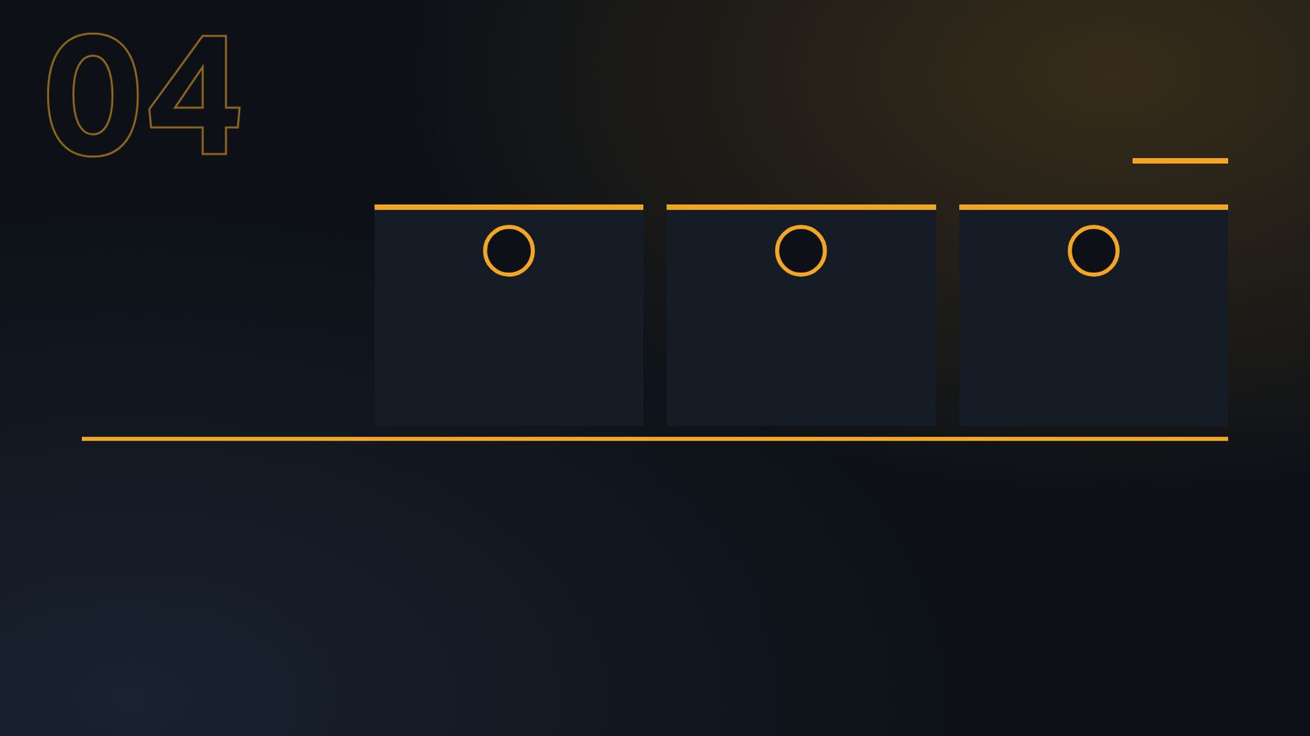
רקע
רצף האירועים
3
2
1
אוריהו (פסוקים כ׳–כ״ד)
המשפט (פסוקים י׳–י״ט)
הנבואה (פסוקים א׳–ט׳)
4

Slide 5

קוראים בפסוקים · 1/4
ירמיה כ"ו, א'
בְּרֵאשִׁית מַמְלְכוּת יְהוֹיָקִים בֶּן־יֹאשִׁיָּהוּ מֶלֶךְ יְהוּדָה הָיָה הַדָּבָר הַזֶּה מֵאֵת ה' לֵאמֹר
הפרק מתרחש בראשית מלכות יהויקים, בשנת 609 עד 606 לפנהס.
5

Slide 6
קוראים בפסוקים · 2/4
ירמיה כ"ו, י'
וַיִּשְׁמְעוּ שָׂרֵי יְהוּדָה אֵת הַדְּבָרִים הָאֵלֶּה וַיַּעֲלוּ מִבֵּית־הַמֶּלֶךְ בֵּית ה' וַיֵּשְׁבוּ בְּפֶתַח שַׁעַר־ה' הֶחָדָשׁ
שרי יהודה שומעים ובאים מבית המלך לבית ה׳ ויושבים בשער החדש.
6

Slide 7
קוראים בפסוקים · 3/4
ירמיה כ"ו, כ"ג
וַיּוֹצִיאוּ אֶת־אוּרִיָּהוּ מִמִּצְרַיִם וַיְבִאֻהוּ אֶל־הַמֶּלֶךְ יְהוֹיָקִים וַיַּכֵּהוּ בֶּחָרֶב וַיַּשְׁלֵךְ אֶת־נִבְלָתוֹ אֶל־קִבְרֵי בְּנֵי הָעָם
התקדים ההפוך: אוריהו בן שמעיהו ניבא כמו ירמיהו, בא ליהויקים, ברח למצרים, והמלך שלח ״אלנתן בן עכבור״ והביא אותו משם.
7

Slide 8
קוראים בפסוקים · 4/4
ירמיה כ"ו, ז'
וַיִּשְׁמְעוּ הַכֹּהֲנִים וְהַנְּבִאִים וְכָל־הָעָם אֶת־יִרְמְיָהוּ מְדַבֵּר אֶת־הַדְּבָרִים הָאֵלֶּה בְּבֵית ה'
״וישמעו הכהנים והנביאים וכל העם את ירמיהו מדבר את הדברים האלה בבית ה׳״.
8

Slide 9

מילים ומושגים
ביאורי מילים
נבואה
מילה מנחה
נבלתו
דברי נביא.
מילה/שורש החוזר/ת על עצמו/ ה במספר פסוקים או פרקים במספר חריג של פעמי או במספר סימלי של פעמי בקטע, או…
גם גוף אדם המת יקרא נבלה.
מידה כנגד מידה
תורת הגמול
פולחן
עיקרון של ענישה שניתן בהתאמה לחטא.
הגמול, או שכר ועונש, היא נושא מרכזי במקרא, שמטרתו לחנך ליראת ה'.
עבודה לאלוהות באמצעות קורבנות, תפילות וצומות במקדש או מחוצה לו.
9

Slide 10
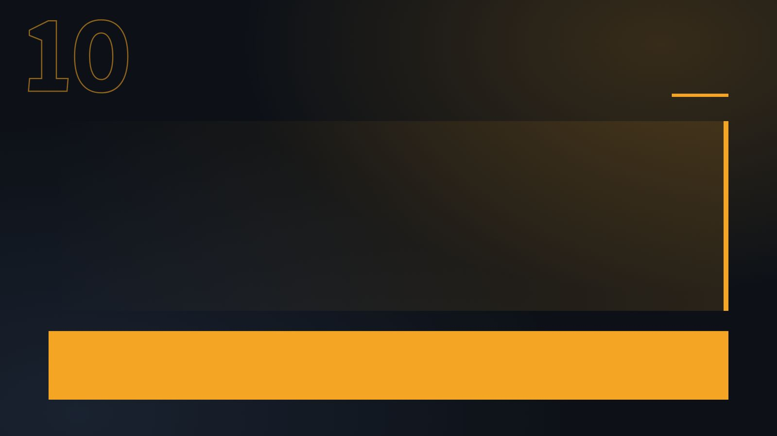
פרשנים
רש"י
רש"י על ירמיה כ"ו, א'
בְּרֵאשִׁית מַמְלְכוּת. פָּרָשָׁה זוֹ תַּחְתּוֹנָה קָדְמָה לָעֶלְיוֹנָה אַרְבַּע שָׁנִים (ירמיה כה:א):
מה מסביר רש"י על «בְּרֵאשִׁית מַמְלְכוּת»? הסבירו בלשונכם.
10

Slide 11
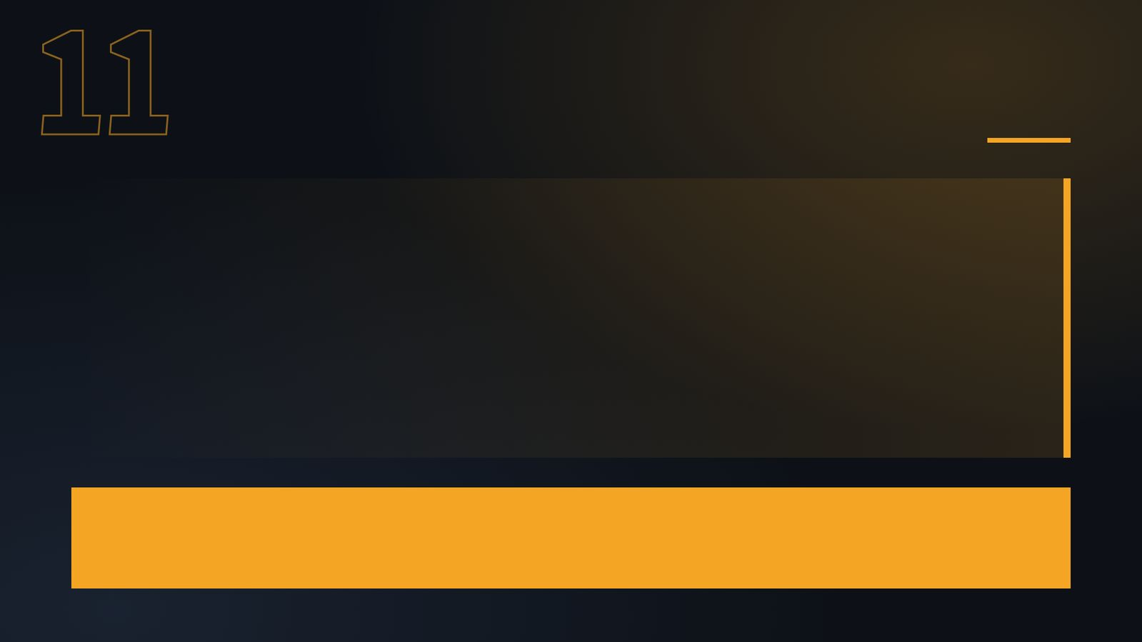
פרשנים
רד"ק
רד"ק על ירמיה כ"ו, י'
בפתח שער ה' החדש. הוא שער המזרחית כמו שת"י במעלנא דתרעא בית מקדשא דה' מדינחאה ופירשו רז"ל כי נקרא החדש כי שם חדשו סופרים את ההלכה ושבעה שמות נקראו לו ויתכן לפרש ...
מה מוסיף פירושו של רד"ק להבנת הפסוק? בססו את תשובתכם על הציטוט.
11

Slide 12

שאלות הבנה ופרשנות · 1/3
שאלה 1
קראו פסוקים א׳–ט׳ («הנבואה»). מה מתואר בקטע? הביאו ראיה מן הכתוב.
8 נקודות
12

Slide 13

שאלות הבנה ופרשנות · 2/3
שאלה 2
קראו פסוקים י׳–י״ט («המשפט»). מה מתואר בקטע? הביאו ראיה מן הכתוב.
8 נקודות
13

Slide 14

שאלות הבנה ופרשנות · 3/3
שאלה 3
קראו פסוקים כ׳–כ״ד («אוריהו»). מה מתואר בקטע? הביאו ראיה מן הכתוב.
8 נקודות
14

Slide 15
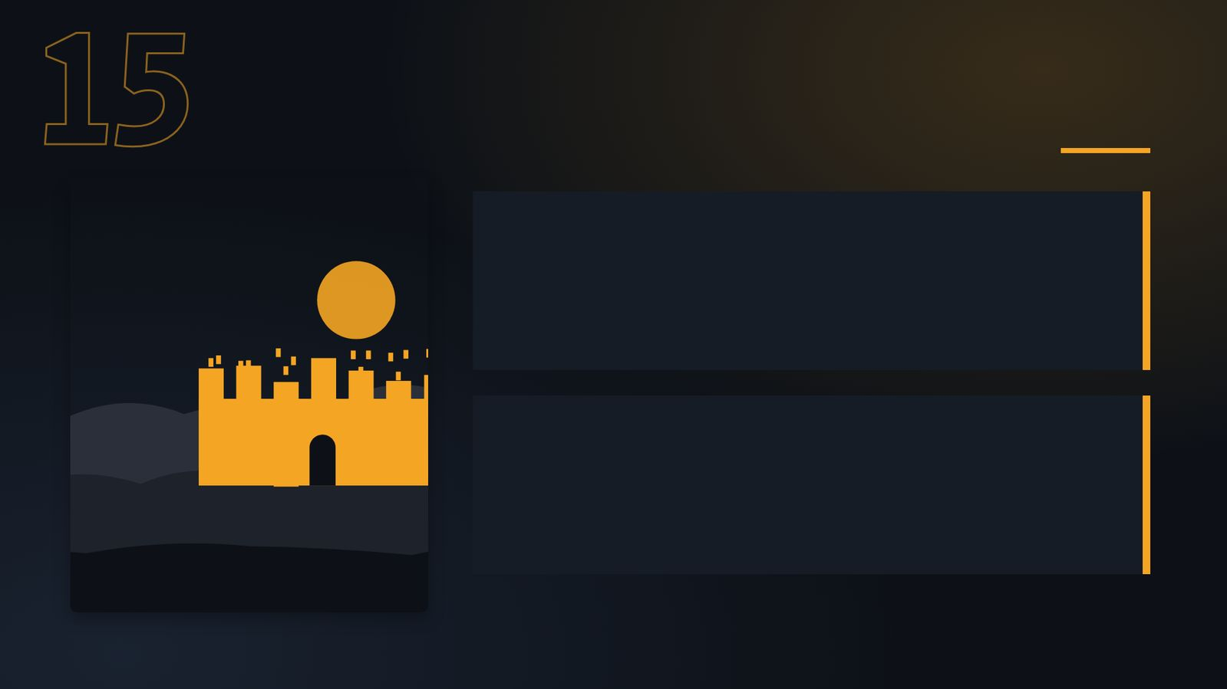
דיון בכיתה
מה דעתכם?
לדעתך, מהי הסיבה לתגובה של העם, כפי שמלבי"ם מתאר אותה בפירושו?
לדעתך, מה בדברי ירמיהו שכנע את השרים שהוא נביא אמת?
15

Slide 16
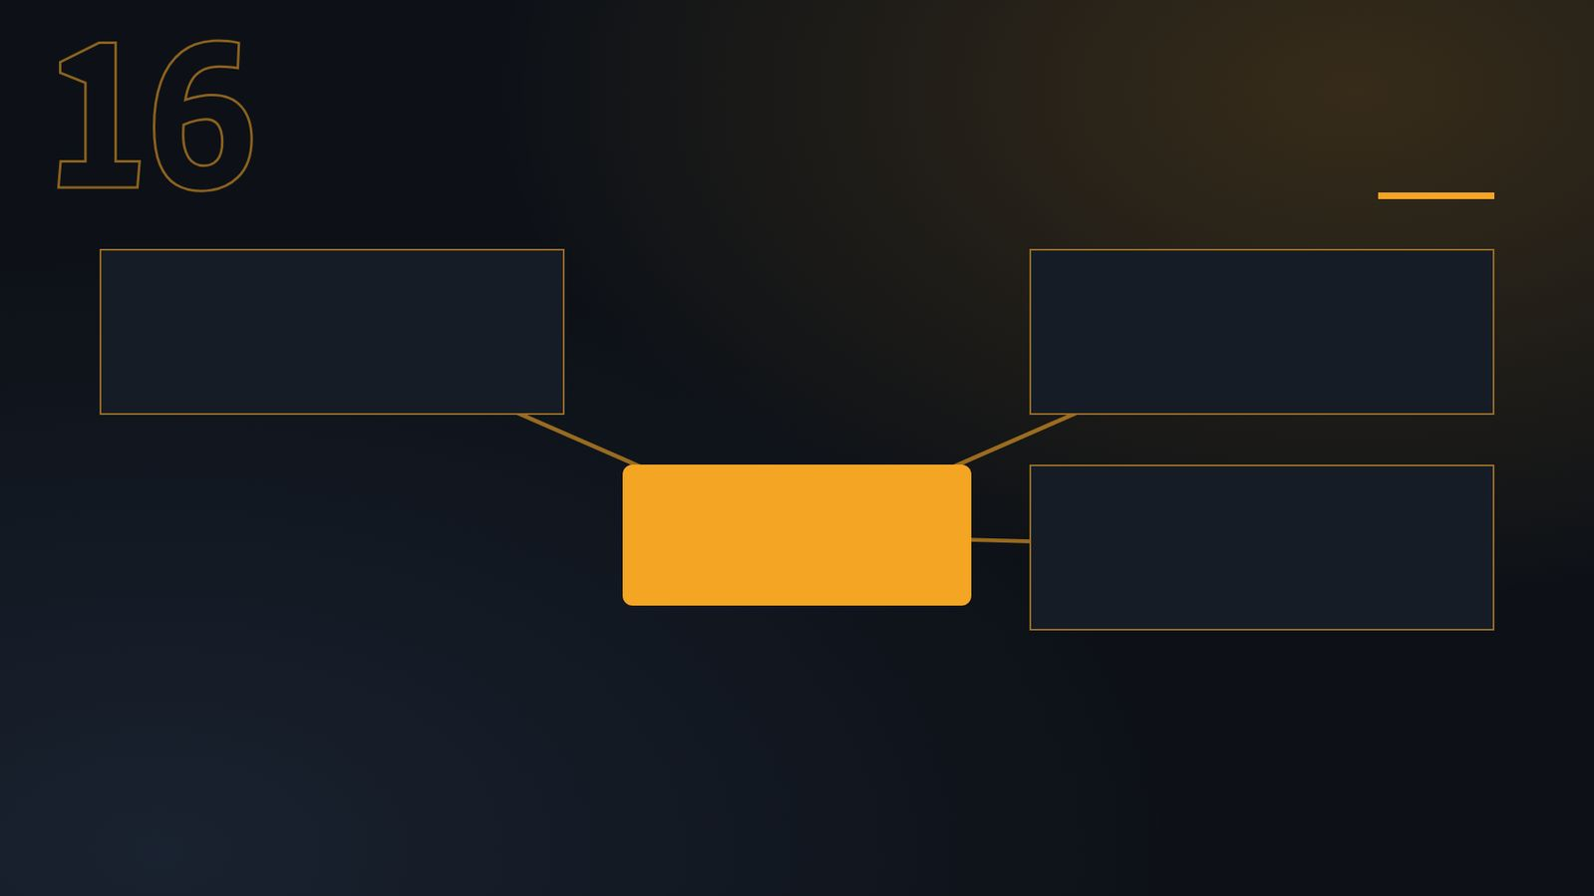
סיכום
מפת מושגים
המשפט
הנבואה
משפט ירמיהו
אוריהו
16

Slide 17

תרגול לקראת הבגרות
שאלה בסגנון בגרות
(חורף תשפ"ה (שאלון 1261))
נביא ונבואה
7. קראו ירמיה, פרק כ"ו.
ענו על סעיף א – חובה.
א. קראו פסוקים א'–י"א.
הסבירו את נבואת הזעם של ירמיהו, וכתבו מדוע לפי פסוקים ח'–ט' היא עוררה התנגדות. (8 נקודות)
ענו על אחד מן הסעיפים ב–ג.
ב. קראו פסוקים י"ב–ט"ו וגם את דבריו של י' הופמן שלפניכם המתארים את דמותו של ירמיהו.
"ירמיהו... אינו תוקפני כלפי מאשימיו, אינו מפגין ביטחון עצמי רב... אדרבא, הוא מתנצל, מנסה לרכך את חומרת דבריו, וכשהוא מאיים הרי זה בטון מאופק."
(י' הופמן, מקרא לישראל, ירמיהו כ"ו–נ"ב, עמ' 517)
הביאו ראיה אחת מדברי ירמיהו המחזקת את אחת מטענותיו של הופמן, וראיה אחת מדברי ירמיהו שסותרת את אחת מטענותיו של הופמן. הסבירו את דבריכם. (8 נקודות)
ג. קראו פסוקים ט"ז–כ"ד.
17

Slide 18

תשובות
תשובה לשאלה 1
קראו פסוקים א׳–ט׳ («הנבואה»). מה מתואר בקטע? הביאו ראיה מן הכתוב.
הפרק מתרחש בראשית מלכות יהויקים, בשנת 609 עד 606 לפנהס. ירמיהו עומד בחצר בית ה׳ ומנבא לעם שיחזרו בתשובה, ואם לא ונתתי את הבית הזה כשלו ואת העיר הזאת אתן לקללה לכל גויי הארץ״.
18

Slide 19

תשובות
תשובה לשאלה 2
קראו פסוקים י׳–י״ט («המשפט»). מה מתואר בקטע? הביאו ראיה מן הכתוב.
שרי יהודה שומעים ובאים מבית המלך לבית ה׳ ויושבים בשער החדש. הכוהנים והנביאים מאשימים את ירמיהו: ״משפט מות לאיש הזה כי נבא אל העיר הזאת״.
19

Slide 20

תשובות
תשובה לשאלה 3
קראו פסוקים כ׳–כ״ד («אוריהו»). מה מתואר בקטע? הביאו ראיה מן הכתוב.
התקדים ההפוך: אוריהו בן שמעיהו ניבא כמו ירמיהו, בא ליהויקים, ברח למצרים, והמלך שלח ״אלנתן בן עכבור״ והביא אותו משם. יהויקים הרג אותו בחרב.
20

Slide 21
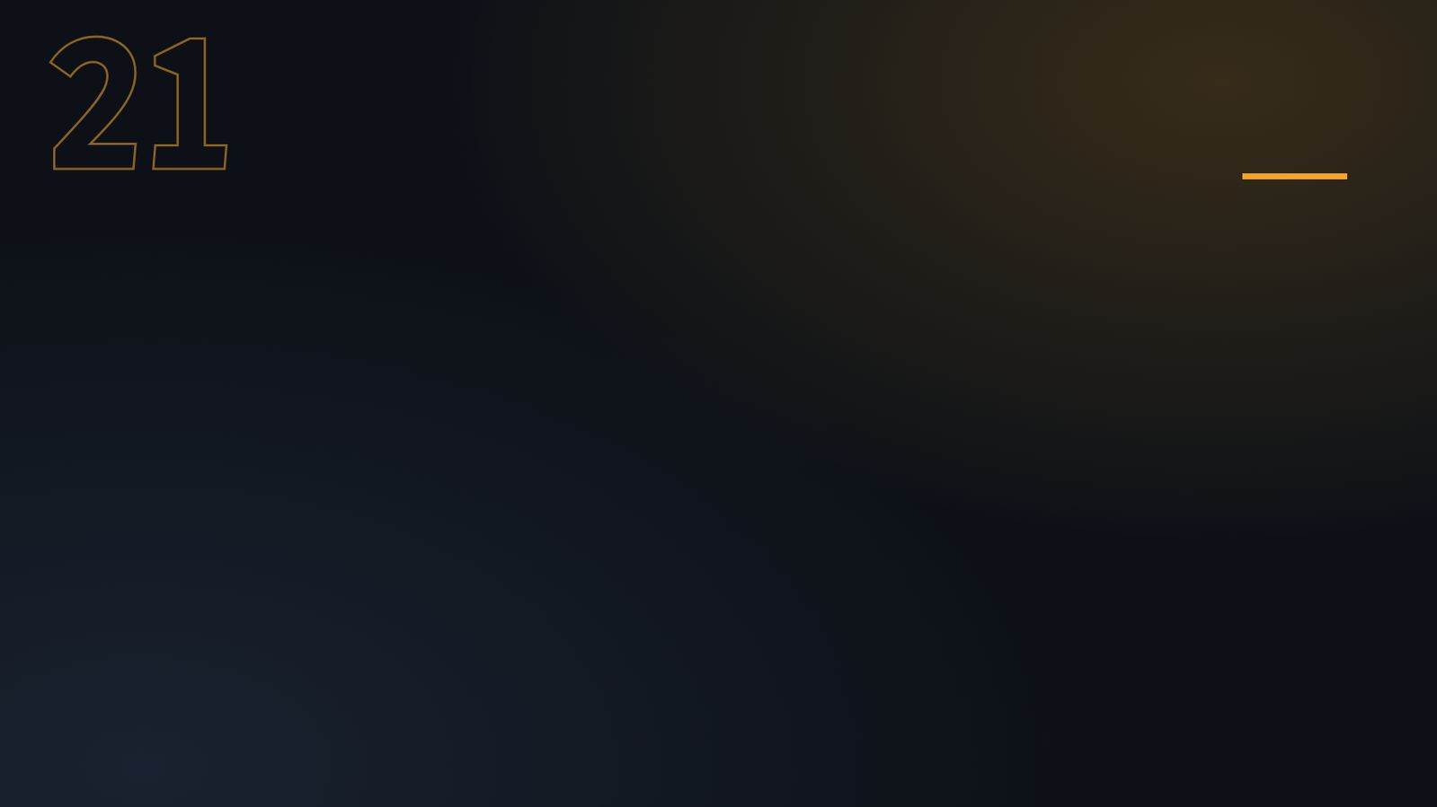
תשובות
מחוון – שאלת הבגרות (1/2)
שאלה 7
סעיף א'
נבואת הזעם של ירמיה, היא כנגד מעשיהם הרעים של העם. ירמיהו מזהיר את העם שאם הוא לא ישנה את דרכיו וינהג על פי רצון ה', ה' יעניש אותם בחורבן ירושלים ובית המקדש. לפי פסוקים ח'-ט', הנבואה עוררה התנגדות, כי ירמיהו השווה את בית המקדש בירושלים למקדש שהיה בשילה וטען שה' אמר, שגם הוא יוחרב כמו שילה. מבחינת אנשי יהודה, בית המקדש בירושלים, הוא ביתו של ה' ולא יעלה על הדעת, שה' ירשה שיהרסו את ביתו. מבחינתם, ירמיהו אינו דובר אמת.
סעיף ב'
ראיה אחת מדברי ירמיהו המחזקת את אחת מטענותיו של הופמן:
ירמיהו אינו תוקפני כלפי מאשימיו, אינו מפגין ביטחון רב. לביסוס: "ויאמר ירמיהו... ה' שלחני להנבא אל הבית הזה ואל העיר הזאת את כל הדברים אשר שמעתם" – הוא אינו פונה אליהם בהאשמות, אלא חוזר ואומר שדבריו הם בשם ה'. או: "כי באמת שלחני ה' עליכם". או: "ואני הנני בידכם עשו לי כטוב וכישר בעיניכם".
ירמיהו מתנצל, מנסה לרכך את חומרת דבריו, וכשהוא מאיים הרי זה בטון מאופק. לביסוס: "ועתה היטיבו דרכיכם ומעלליכם ושמעו בקול ה' אלוהיכם וינחם ה' אל הרעה אשר דבר עליכם" – ירמיהו מנסה לרכך את האיום בעונש, ומסביר שאם העם יחזור בתשובה, ה' יחזור בו מכוונתו להעניש אותו.
תיתכנה דוגמאות נוספות מהכתוב, בצירוף הסבר.
ראיה אחת מדברי ירמיהו שסותרת את אחת מטענותיו של הופמן:
ירמיהו מתנצל, מנסה לרכך את חומרת דבריו, וכשהוא מאיים הרי זה בטון מאופק. ההיפך, ירמיהו מזהיר את העם שאם יהרגו אותו, הרי שהם שופכים דם נקי, של חף מפשע (חטא חמור). לביסוס: "...אך ידע תדעו כי אם ממיתים אתם אותי כי דם נקי אתם נותנים עליכם ועל העיר הזאת...".
21

Slide 22

תשובות
מחוון – שאלת הבגרות (2/2)
ירמיהו אינו תוקפני כלפי מאשימיו, אינו מפגין ביטחון רב. ההיפך, ירמיהו חוזר ומדגיש שה' שלח אותו לומר להם את הדברים. לביסוס: "ה' שלחני להנבא ... את כל הדברים אשר שמעתם". או: "כי באמת שלחני ה' עליכם".
תיתכנה דוגמאות נוספות מהכתוב, בצירוף הסבר.
סעיף ג'
(1) למלך חזקיהו ולמלך יהויקים היו תפיסות שונות בנוגע לנבואה, הבאה לידי ביטוי בהתנהגותם כלפי הנביא:
חזקיהו – ראה בנבואה אזהרה מעם ה', ופעל לשינוי התנהגותו והתנהגות העם. דבר זה בא לידי ביטוי בהתנהגותו כלפי הנביא, למרות שהנביא ניבא עליו דברי זעם קשים, חזקיהו לא המית אותו, אלא להיפך, פעל כמצוותו. לביסוס: "מיכה המורשתי היה ניבא בימי חזקיהו ... לאמר ... ציון שדה תחרש וירושלים עיים תהיה...ההמת המיתהו חזקיהו... הלא ירא את ה' ויחל את פני ה'...".
יהויקים – אם הנבואה לא תאמה לתפיסתו ולרצונו, הרי שהוא ראה בה נבואה שקרית, שיש למנוע את הפצתה. הדבר בא לידי ביטוי בהתנהגותו כלפי הנביא שניבא לו רעות. יהויקים רדף אותו והמית אותו. לביסוס: "וישמע המלך יהויקים ... את דבריו ויבקש המלך המיתו". או: "וישלח המלך יהויקים אנשים מצרים...ויוציאו את אוריהו ממצרים...ויכהו בחרב".
(2) סופו של המלך יהויקים משקף עיקרון מידה כנגד מידה:
בגלל שיהויקים לא הקשיב לדברי ה', על החורבן והגלות הצפויים ליהודה, ה' העניש אותו בהגלייתו לבבל.
22

